Slide 1
Programmierung eines Omni Wheel Roboters
Praxisprojekt von Jonathan Michel
Betreuer Prof. Dr. Pyschny

Slide 2
Übersicht
Ausgangslage
Aufgaben
Motorsteuerung
Kinematik
Robot Operating System
ROS2
Demonstration
Offene Probleme

Slide 3
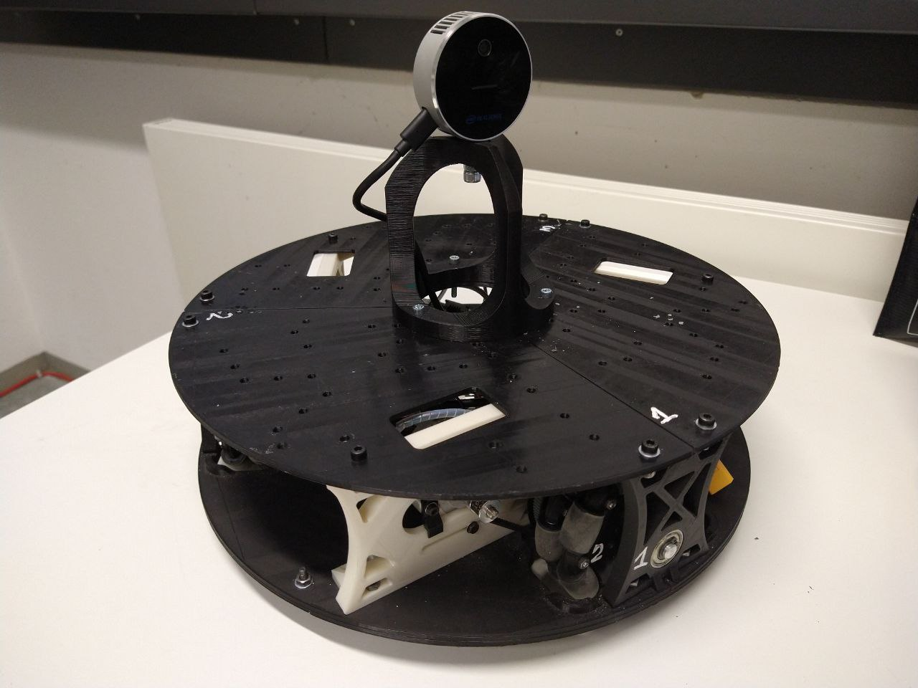
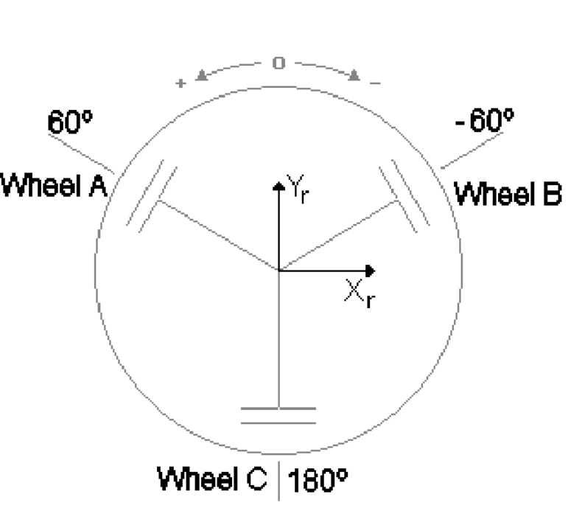
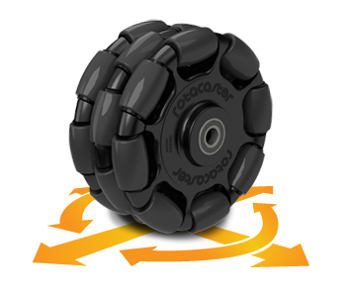
Ausgangslage
Vorangegangenes Studentenprojekt aus dem Ingenieursbereich
Roboter-Chassis mit Motoren und Rädern
Omni-directional Wheels
https://en.wikipedia.org/wiki/Omni_wheel#/media/File:Triple_Rotacaster_commercial_industrial_omni_wheel.jpg
https://citeseerx.ist.psu.edu/viewdoc/download?doi=10.1.1.99.1083&rep=rep1&type=pdf

Slide 4
Aufgaben
Motoren ansteuern
Kinematik-Modell implementieren
Benutzerschnittstellen hinzufügen
Sensordaten auslesen und visualisieren

Slide 5
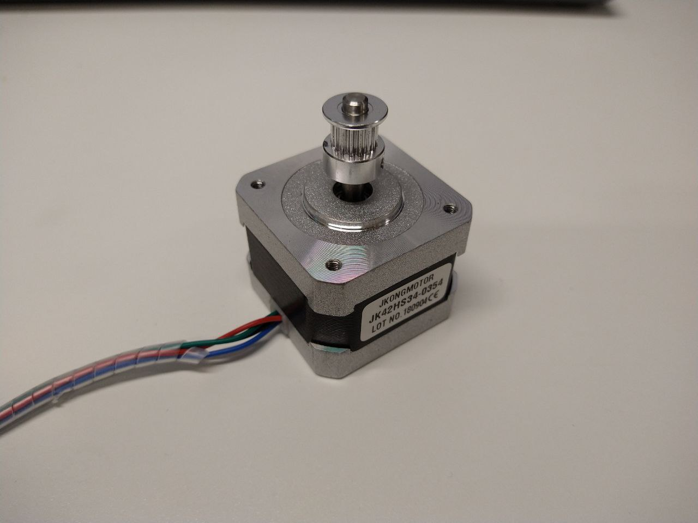
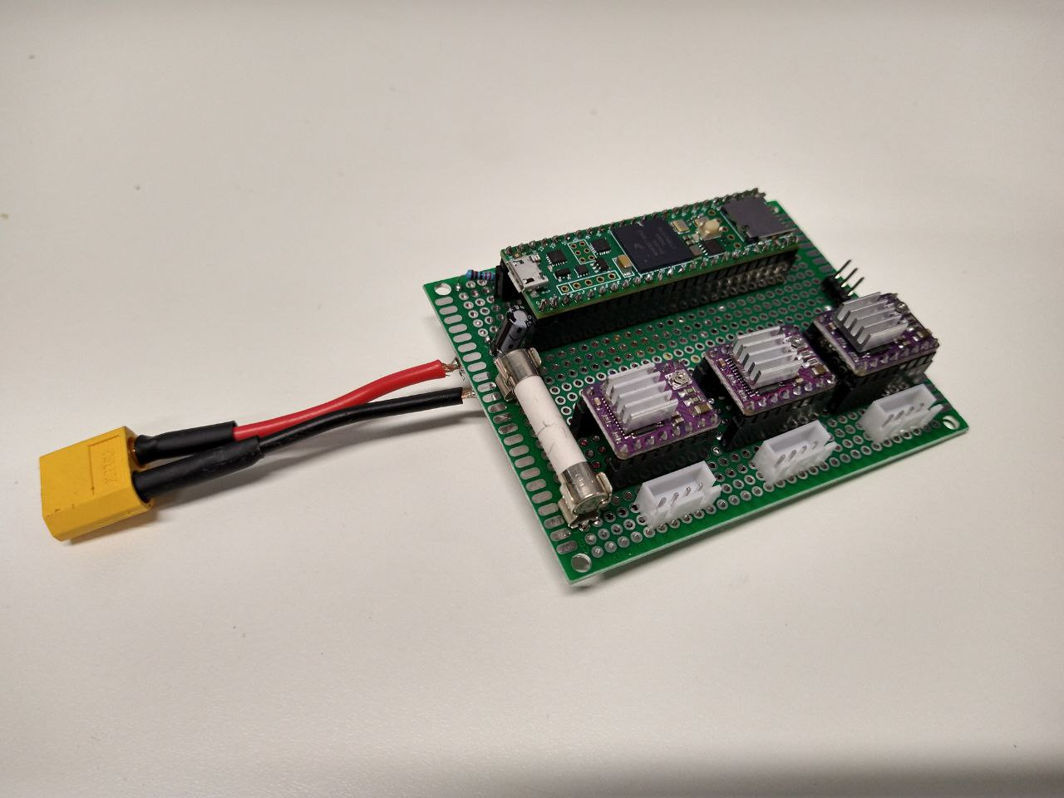
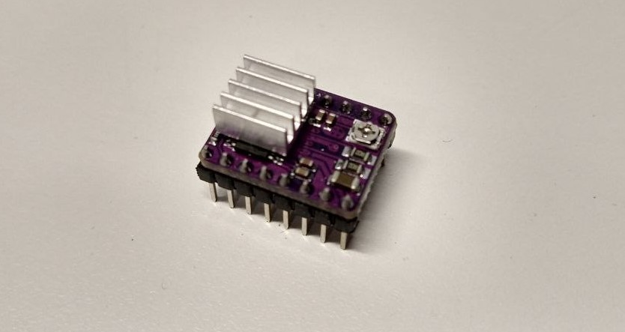
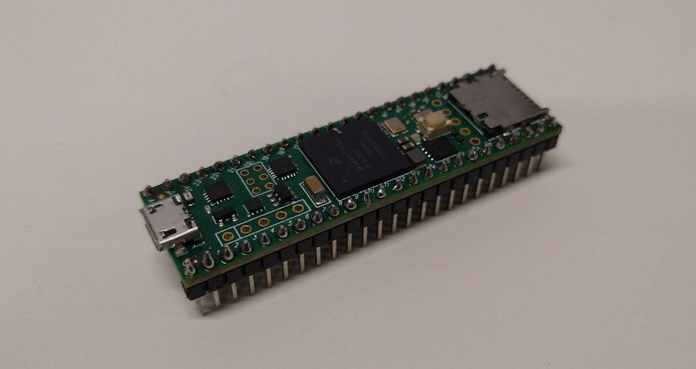
Motorsteuerung
Gewünschte Drehgeschwindigkeit eines Rades ist bekannt
Schrittmotor-Treiber erwartet aber Pulse an einem Pin
Lösung: Microcontroller berechnet korrekte Intervalle und schickt Pulse

Slide 6
Kinematik
Inverse Kinematics
Geschwindigkeit Richtung
Drehung
Geschwindigkeiten für jedes Rad
Forward Kinematics

Slide 7
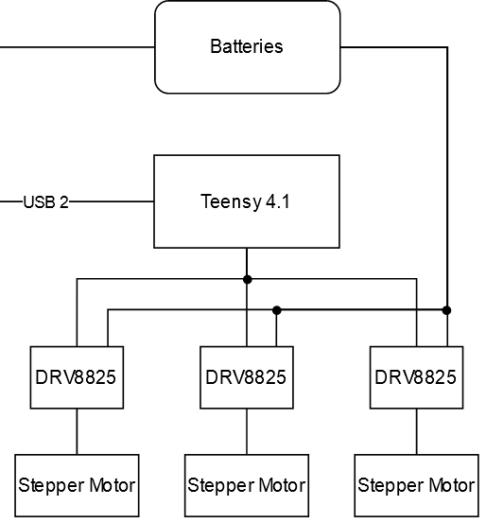
Zwischenstand
Probleme:
Teensy ist Low-Level (Realtime vs. OS)
Sensoren mit großen Datenmengen?
Algorithmen mit hohem Rechenaufwand?
Modularität?
{I;1.57;1.0;0.0}

Slide 8
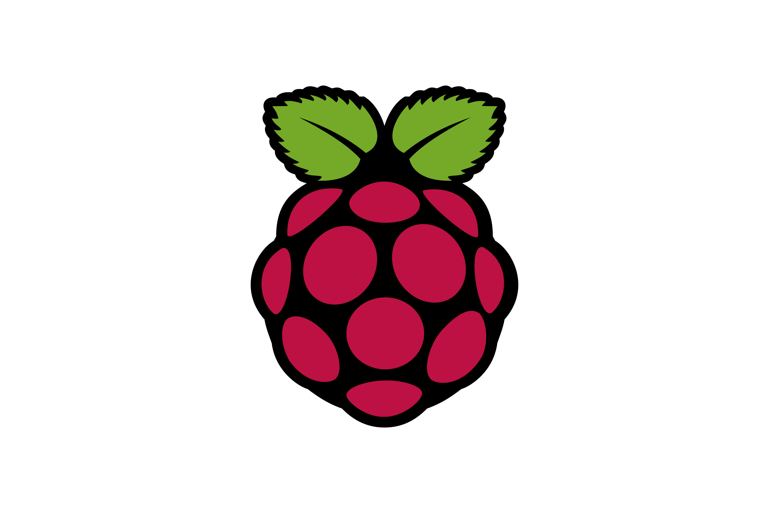

Lösung
Raspberry Pi 4
Betriebssystem
Schnellerer Prozessor, mehr RAM
Netzwerkverbindung
Standard Peripherieanschlüsse (USB, Bluetooth, WLAN etc.)
Robot Operating System 2
Pub/Sub
Kommunikation verschiedener Roboter-Komponenten
Modularität
Graph-basiert (Nodes stellen Funktionalität oder Hardware zur Verfügung)

Slide 9
Hardwarenähe und Rechenaufwand
Laptop
Raspberry Pi
Teensy
WLAN
USB
USB/GPIO
Sensor
Hoher Rechenaufwand
Keine Hardware Schnittstellen nötig
Mittlerer Rechenaufwand
Hardware Schnittstellen nötig
Echtzeit
Hardwarenähe

Slide 10
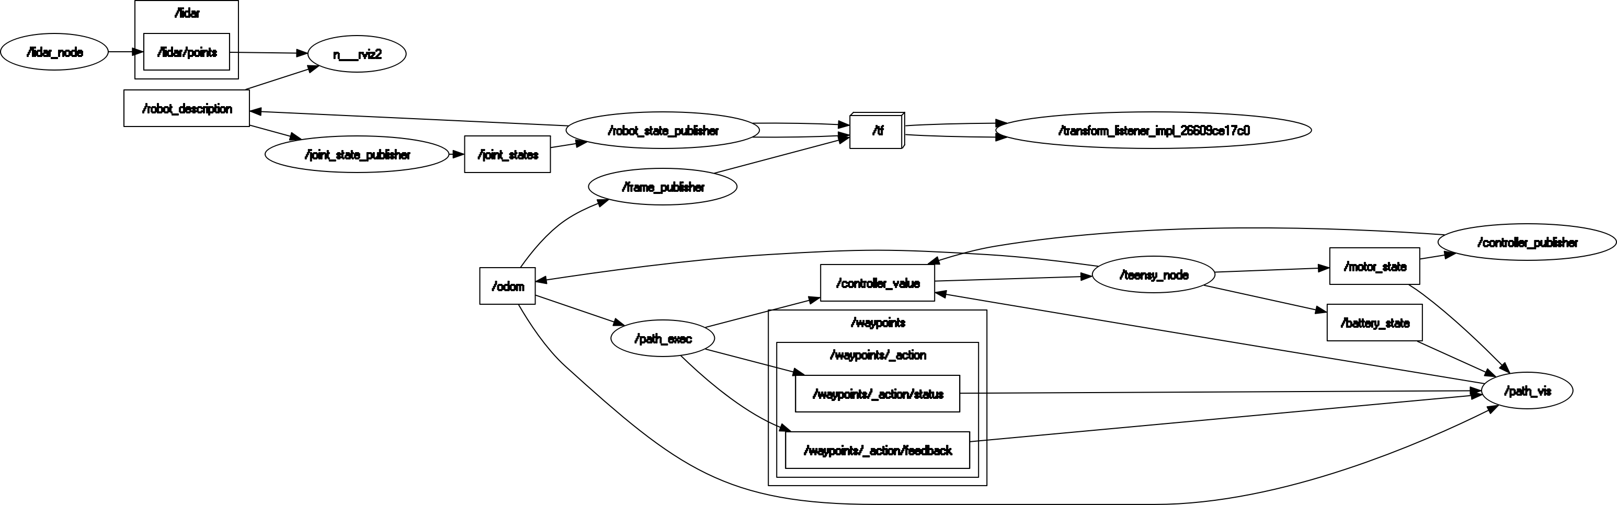
Funktionen
Steuerung mithilfe eines PS4 Controllers
Steuerung mithilfe der Tastatur
Automatisches Abfahren von Wegpunkten
Visualisierung aktueller Werte (Geschwindigkeit, Position, Batterie, Zurückgelegter Weg, Geplanter Weg)
Erfassen und Visualisieren von Lidar Daten
Topic
Transformation
Node

Slide 11
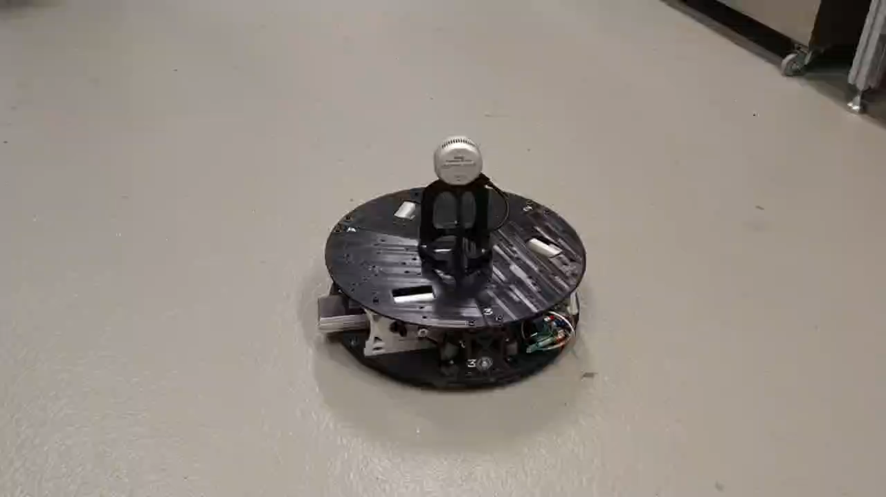
Manuelle Steuerung

Slide 12
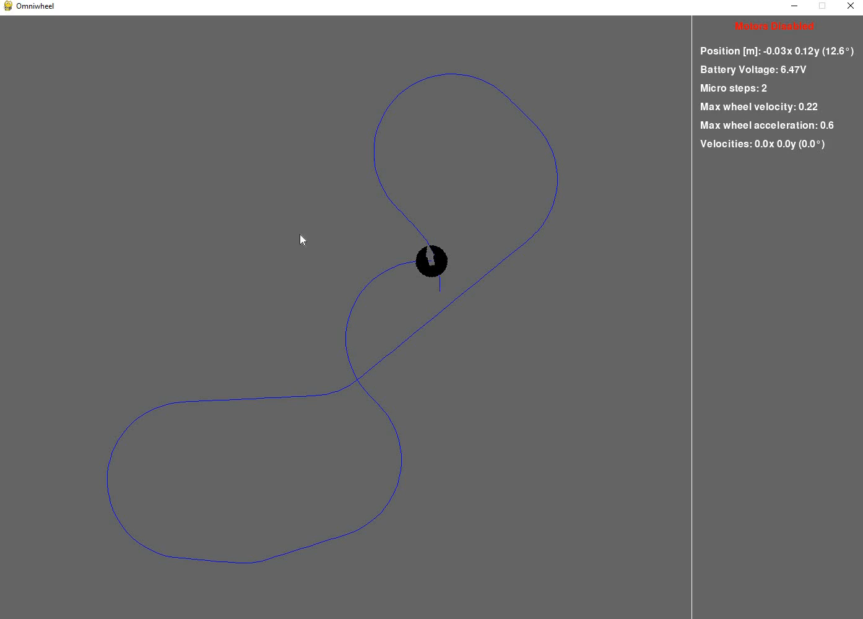
Abfahren von Wegpunkten

Slide 13
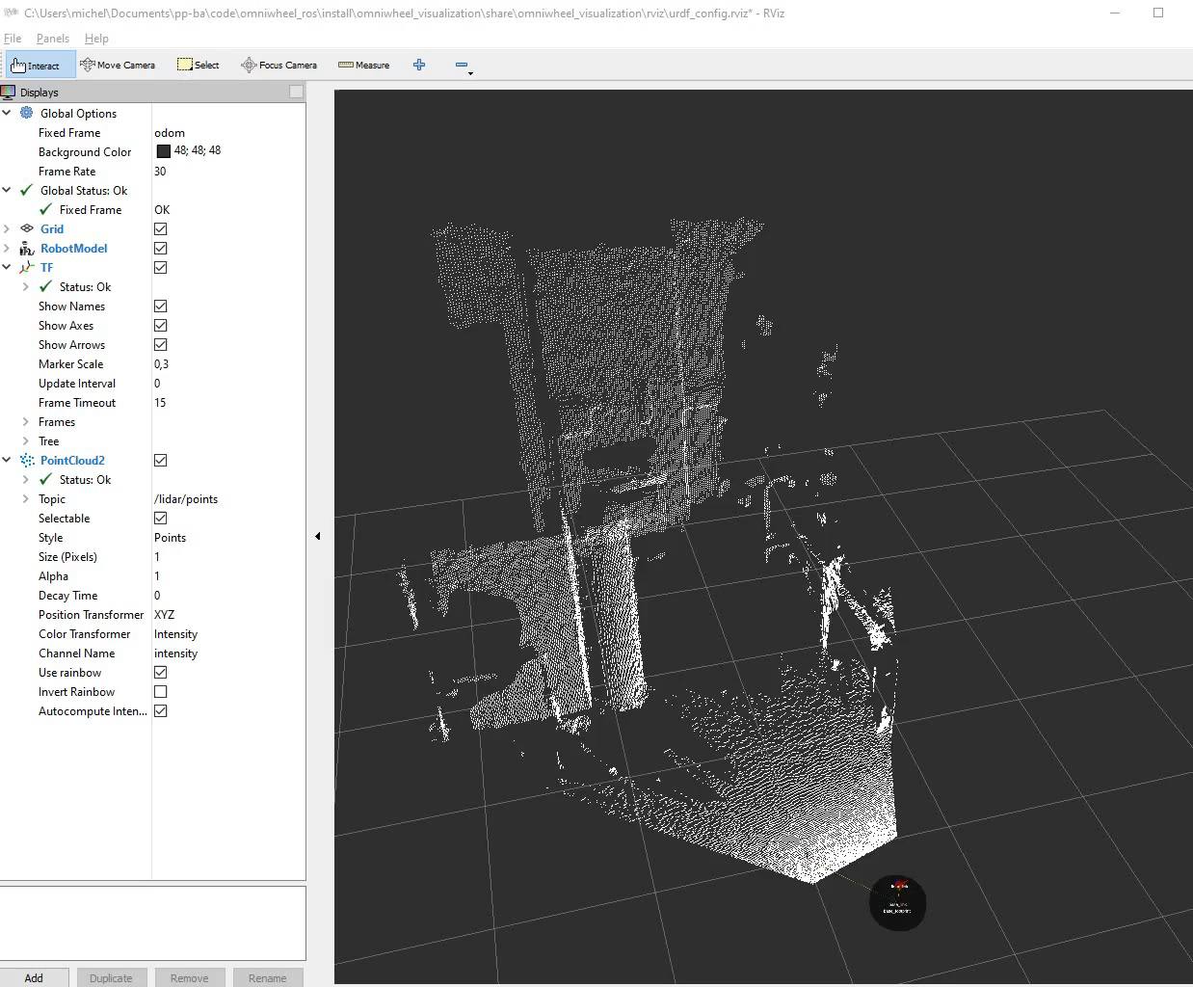
Lidar

Slide 14
Anknüpfpunkte und offene Probleme
Batterie-Management-Board und Überhitzungsschutz der Motoren
Testing in ROS2 und PlatformIO
Intelligenterer Path Executor
Simultaneous Localization and Mapping

Slide 15
Vielen Dank
Github: https://github.com/baldhat/omniwheel/
ROS2: https://docs.ros.org/en/foxy/index.html
Bild Quellen: https://en.wikipedia.org/wiki/Omni_wheel#/media/File:Triple_Rotacaster_commercial_industrial_omni_wheel.jpg
https://citeseerx.ist.psu.edu/viewdoc/download?doi=10.1.1.99.1083&rep=rep1&type=pdf

